Slide 1
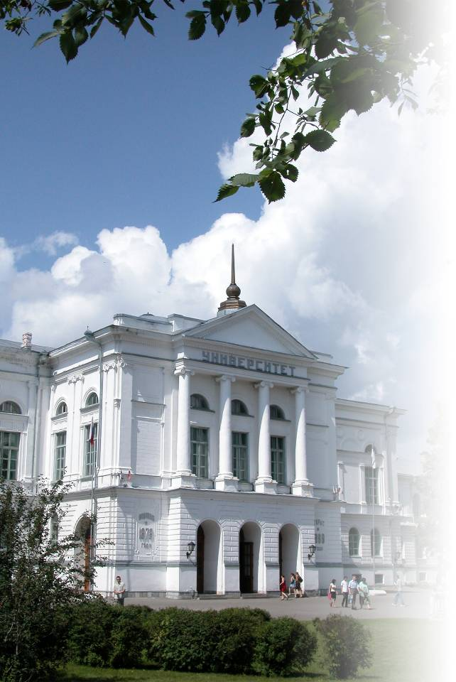
Высшее образование в России: от советского наследия к новым вызовам к.и.н., доц. М.В. Грибовский
Национальный исследовательский Томский государственный университет
© ТГУ 2015

Slide 2
План
Политика в отношении высшего образования
Черты высшей школы 1990–2010-х
Перспективы высшего образования в России
© ТГУ 2015

Slide 3
1. Политика в отношении высшего образования
Демократизация:
Постановления правительства от 17 августа 1990 г.
Постановления правительства от 23 февраля 1991 г.
Закон «Об образовании» (1992, изменения – в 1996, 2012)
Закон «О высшем и послевузовском профессиональном образовании» (1996, утратил силу в 2012)
© ТГУ 2015

Slide 4
1. Политика в отношении высшего образования
Закон «Об образовании» (1992, изменения – в 1996, 2012)
учредителем образовательного учреждения м.б. органы государственной власти, отечественные и иностранные организации, отечественные и иностранные общественные и частные фонды, граждане РФ и иностранные граждане.
в образовательных учреждениях не допускаются деятельность полит. партий, полит. и религ. движений;
свобода и плюрализм в образовании; автономность образовательных учреждений;
гарантия общедоступности и бесплатности на конкурсной основе высшего образования.
© ТГУ 2015

Slide 5
1. Политика в отношении высшего образования
Закон «О высшем и послевузовском профессиональном образовании» (1996, утратил силу в 2012)
автономия – самостоятельность вуза в подборе и расстановке кадров, осуществлении учебной, научной, финансово-хозяйственной и иной деятельности;
педагогическим работникам и студентам вуза предоставляются академические свободы, в т.ч. свобода педагогического работника вуза излагать учебный предмет по своему усмотрению, выбирать темы для науч. исследований и проводить их своими методами, а также свобода студента получать знания согласно своим склонностям и потребностям.
© ТГУ 2015

Slide 6
1. Политика в отношении высшего образования
1990-е
«свободные и бедные» вузы
2000-е
Приоритетный национальный проект
«Образование» (2005)
Болонский процесс
2010-е
Две тенденции:
реорганизация слабых вузов
поддержка группы лидерских вузов
© ТГУ 2015

Slide 7
1. Политика… Слабые вузы
С 2008–2009 – сокращения числа вузов, не подтвердивших свой статус.
«Из 1000 имеющихся оставить 50 университетов и 150-200 рядовых институтов» (Фурсенко, 2008).
2012: мониторинг деятельности вузов МОН.
Критерии:
образовательная деятельность (балл ЕГЭ)
науч.-исслед. деятельность (V НИОКР в расчете на 1 НПР)
международная деятельность (Q иностр. студентов)
фин.-экон. деятельность (доходы в расчете на 1 НПР)
инфраструктура (S зданий в расчете на 1 студента).
Результаты: 136 вузов и 450 филиалов признаны «имеющими признаки неэффективности».
© ТГУ 2015

Slide 8
Российские вузы 1991–2014
© ТГУ 2015

Slide 9
1. Политика… Лидерские вузы
Федеральные университеты (2008)
Национальные исследовательские университеты (2008)
Ведущие исследовательские университеты (2013)
© ТГУ 2015

Slide 10
1. Политика… Лидерские вузы
 | ФУ | НИУ | ВИУ
 | Балтийский ФУ | Белгородский ГУ | Балтийский ФУ
 | Северный ФУ | ВШЭ | ВШЭ
 | Северо-Каквазский ФУ | Иркутский техн. ун-т
 | Южный ФУ | Казанский техн. ун-т | С.-Петерб. политехн. ун-т
 | Крымский ФУ | Казанский технол. ун-т
 | Казанский (П) ФУ | Мордовский ГУ | Казанский (П) ФУ
 | Уральский ФУ | МАИ | Уральский ФУ
 | Сибирский ФУ | МЭИ | Сибирский ФУ
 | Северо-Восточный ФУ | МИФИ | МИФИ
 | Дальне-Восточный ФУ | МИЭТ | Дальне-Восточный ФУ
 |  | МГСИ
 |  | МГТУ
 |  | МФТИ | МФТИ
 |  | МИСиС | МИСиС
 |  | Нижегородский ГУ | Нижегородский ГУ
 |  | Новосибирский ГУ | Новосибирский ГУ
 |  | Пермский ГУ
 |  | Пермский политехн. ун-т | РУДН
 |  | РГМУ
 |  | РГУ нефти и газа | МГМУ
 |  | Самарский аэрокосм. ун-т | Самарский аэрокосм. ун-т
 |  | С.-Петерб. горный ун-т | С.-Петерб. эл/техн. ун-т
 |  | С.-Петерб. политехн. ун-т
 |  | С.-Петерб. ун-т инф. тех. | С.-Петерб. ун-т инф. тех.
 |  | С.-Петерб. академ. ун-т
 |  | Саратовский ГУ | Тюменский ГУ
 |  | Томский политехн. ун-т | Томский политехн. ун-т
 |  | Томский ГУ | Томский ГУ
 |  | Южно-Уральский ГУ | Южно-Уральский ГУ

Slide 11
1. Политика… Управление
1991 – Министерство образования
1996 – Министерство общего и профессионального образования
1999 – Министерство образования
2004 – Министерство образования и науки
Министры
Ткаченко Е.В. (1992–1996)
Кинелев В.Г. (1996–1998)
Тихонов А.Н. (март–сент. 1998)
Филиппов В.М. (1998–2004)
Фурсенко А.А. (2004–2012)
Ливанов Д.В. (с 2012)
© ТГУ 2015

Slide 12
2. Черты высшей школы 1990–2010-х
1. Массовость образования
2. Коммерциализация образования
3. «Университетализация» высшего образования
© ТГУ 2015

Slide 13
2. Черты высшей школы… Массовость
© ТГУ 2015

Slide 14
2. Черты высшей школы… Коммерциализация
Два явления:
создание негосударственных вузов
создание системы платных образоват. услуг в гос. вузах
2002/03 уч.г.: «платников» стало больше «бюджетников» – переломная точка.
© ТГУ 2015

Slide 15
2. Черты высшей школы… «Университетализация»
Погоня за красивым словом «Университет»
2010: из 1100 вузов 360 – университеты
Ассоциация классических университетов России (www.acur.msu.ru) – 44 университета
© ТГУ 2015

Slide 16
3. Перспективы высшего образования в России
Преемственность и новаторство в высшем образовании
советское наследие
номенклатура специальностей
ученые степени и звания
формы учебного процесса
новые вызовы
рейтингование
мировой контекст; бол. пр-сс
запрос на новые формы учебы
10
100
500
© ТГУ 2015

Slide 17
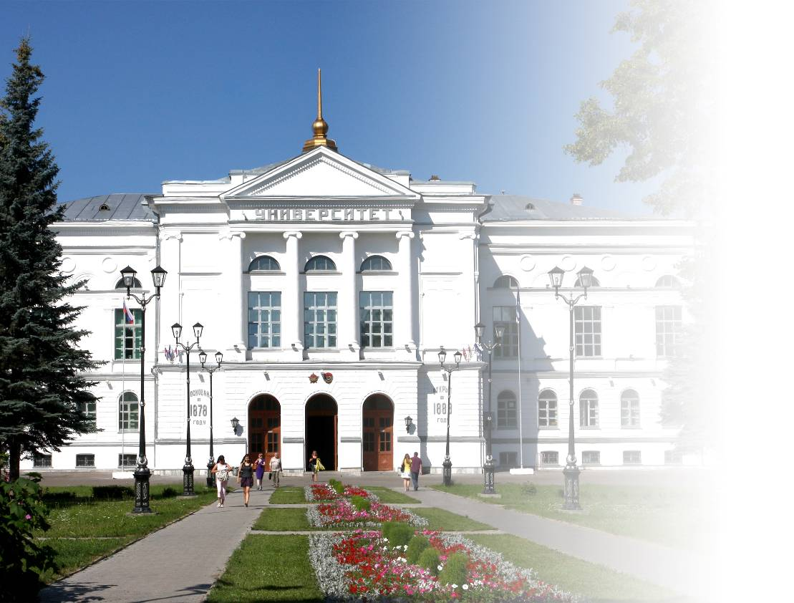
Спасибо за внимание! Михаил Викторович Грибовский
Национальный исследовательский Томский государственный университет
© ТГУ 2015

